Slide 1
落霞與孤鶩齊飛
秋水共長天一色

Slide 2
8 天主教與中國文化
保祿宗教雅典傳教(文化影響)
獲罪於天，無所禱(孔子)
中國文化註解每日聖言
「保祿在雅典等候他們時，見城裏滿是偶像，心神很是悲憤。」宗徒大事錄17章16
「不可拜偶像」 … 上香可以嗎？入唔入洪聖廟？食唔食拜完神的燒豬？
是信仰核心？還是文化差異？

Slide 3

「在這山，還是在那山，朝拜天主？」(若望福音第4章20)
獲罪於天，無所禱也
(論語。八佾。十三)
王孫賈問曰：「『與其媚於奧，寧媚於灶』，何謂也？」子曰：「不然，獲罪於天，無所禱也。」
「那些真正朝拜的人，將以心神以真理朝拜父」

Slide 4
我的反思(用中華文化註解聖經)
中國文化是中國先賢的生活反思，正如聖經是歷代信徒的信仰反思。
天主透過萬事萬物，把「真理」告訴先賢，讓我們能站在巨人肩上看世界。
耕田欲雨刈欲晴，去得順風來者怨(北宋蘇軾)
人造水塘天降雨(徐神父？)

Slide 5
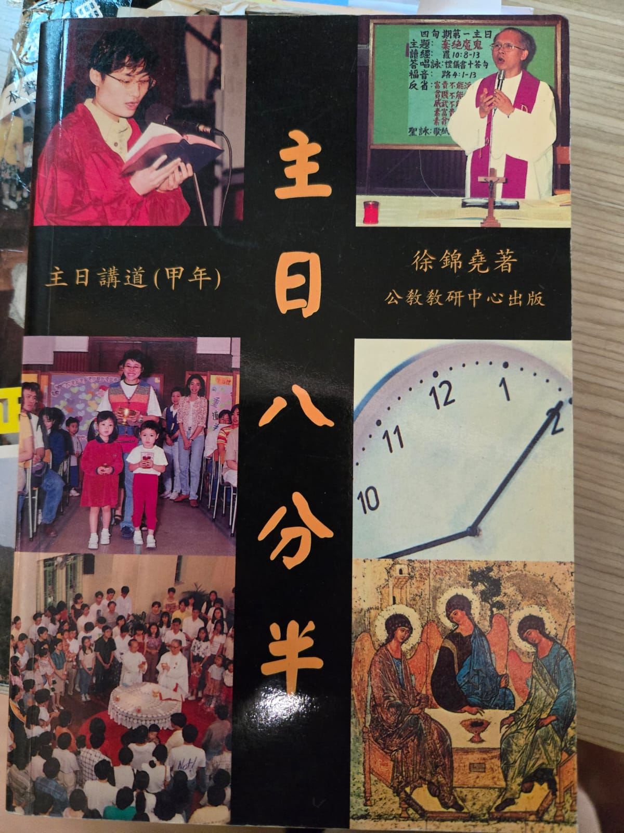
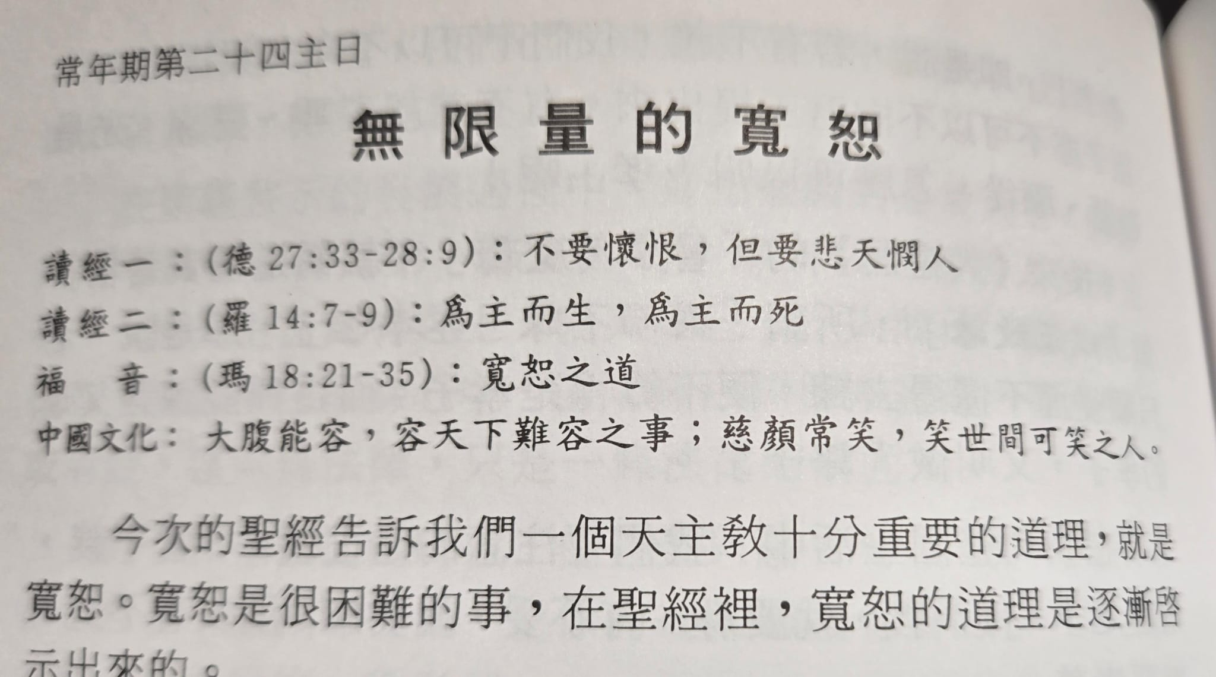
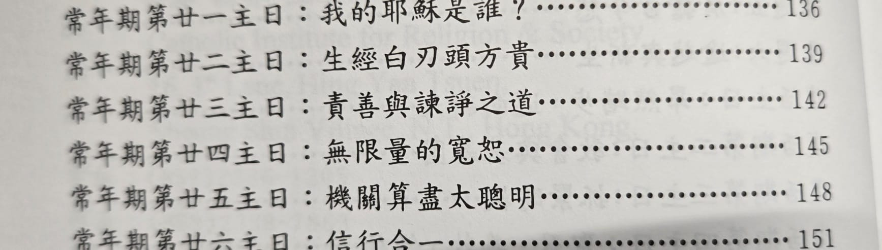

Slide 6
